Slide 1
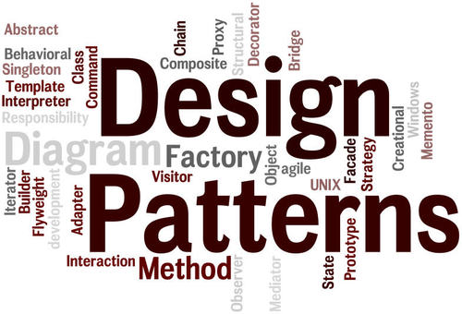
Mẫu Facade
Nhóm 03
21522553 – Lê Hồng Sơn
21522495 – Nguyến Hoàng Minh Quân

Slide 2
Nội dung
Tổng quan
Tên
Mô tả ngắn về mẫu
Phân loại
Ngữ cảnh/trường hợp sử dụng
Cấu trúc mẫu và mô tả + ví dụ minh họa
Các bước hiện thực mẫu + code minh họa
Ưu điểm
Nhược điểm
Liên quan đến các mẫu khác

Slide 3
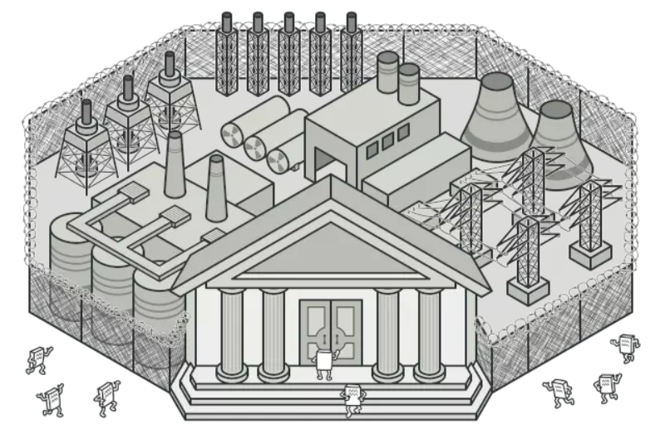
1. Tổng quan
Mô tả ngắn:
Facade Pattern cung cấp một interface chung đơn giản thay cho một nhóm các interface có trong một subsystem.
Cho phép các đối tượng truy cập trực tiếp interface chung này để giao tiếp với các interface có trong hệ thống con.
Mục tiêu là che giấu các hoạt động phức tạp bên trong hệ thống, làm cho hệ thống con dễ sử dụng hơn
Phân loại: Thuộc phân nhóm Structural patterns

Slide 4
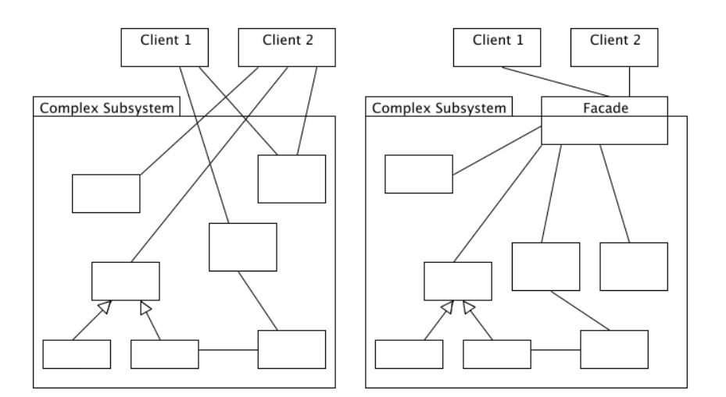
2. Ngữ cảnh/trường hợp sử dụng
Khi muốn che dấu sự phức tạp của một hệ thống bên dưới và cung cấp một giao diện đơn giản và thân thiện cho client
Khi muốn giảm sự phụ thuộc của các thành phần bên ngoài vào các thành phần bên trong của subsystem
Khi bạn muốn hệ thống có tính linh hoạt cao và dễ dàng thích ứng với các thay đổi trong yêu cầu hoặc môi trường

Slide 5
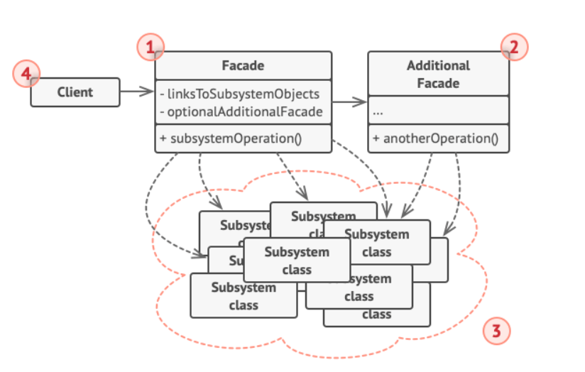
3. Cấu trúc mẫu

Slide 6
3. Mô tả
Các thành phần mẫu
Facade: một interface trung gian, Facade nắm rõ được hệ thống con nào đảm nhiệm việc đáp ứng yêu cầu của client, nó sẽ chuyển yêu cầu của client đến các đối tượng hệ thống con tương ứng.
Addition Facade: có thể được tạo ra để tránh việc làm phức tạp một facade. Có thể được sử dụng bởi cả client và facade.
Subsystems: tập hợp của nhiều object khác nhau, được cài đặt các chức năng của hệ thống con, xử lý công việc được gọi bởi Facade. Các lớp này không cần biết Facade và không tham chiếu đến nó.
Client: sử dụng Facade để tương tác với các subsystem thay vì gọi subsystem trực tiếp

Slide 7
3. Ví dụ
Class diagram

Slide 8
5. Ưu điểm
Giảm thiểu sự phức tạp cho người sử dụng và tạo ra một cách tiếp cận rõ ràng hơn.
Giảm sự phụ thuộc của các thành phần bên ngoài vào các thành phần bên trong của subsystem
Hệ thống tích hợp thông qua Facade sẽ đơn giản hơn vì chỉ cần tương tác với Facade thay vì hàng loạt đối tượng khác.
Tính rõ ràng và dễ bảo trì: Bằng cách sử dụng Facade, các thành phần của hệ thống có thể được tổ chức một cách rõ ràng và dễ bảo trì hơn.

Slide 9
6. Nhược điểm
Class Facade của bạn có thể trở lên quá lớn, làm quá nhiều nhiệm vụ với nhiều hàm chức năng trong nó.
Việc sử dụng Facade cho các hệ thống đơn giản, ko quá phức tạp trở nên dư thừa.

Slide 10
6. Nhược điểm
Dễ bị phá vỡ các quy tắc trong SOLID.
Single Responsibility Principle (SRP): Facade phải chịu trách nhiệm quản lý các thành phần phức tạp bên dưới nó, nhưng nếu quá nhiều nhiệm vụ được đặt vào một Facade, nó có thể trở nên không rõ ràng và khó bảo trì.
Open/Closed Principle (OCP): Khi cần thay đổi hoặc mở rộng một phần của hệ thống, việc sửa đổi Facade có thể yêu cầu sửa đổi trực tiếp vào giao diện của nó. Điều này không tuân thủ nguyên tắc OCP
Dependency Inversion Principle (DIP): Sử dụng Facade có thể tạo ra sự phụ thuộc giữa lớp giao diện và các lớp cụ thể bên dưới.Facade chứa các tham chiếu trực tiếp đến các lớp cụ thể thay vì thông qua các giao diện

Slide 11
7. Mối quan hệ với các mẫu khác
Abstract Factory: Facade sử dụng khi muốn ẩn một xây dựng triển khai nào đó mà việc đó cần gọi tới các subsystem. Abstract Factory sử dụng khi muốn ẩn các chi tiết trên các sản phẩm được xây dựng.
Adapter: Hai Pattern này làm việc theo cùng một cách, nhưng mục đích sử dụng của chúng khác nhau. Adapter Pattern chuyển đổi mã nguồn để làm việc được với mã nguồn khác. Nhưng Facade Pattern cho phép bao bọc mã nguồn gốc để nó có thể giao tiếp với mã nguồn khác dễ dàng hơn
Singleton: các đối tượng Facade có thể là các Singleton. Thông thường Facade thường được biến đổi thành Singleton do việc chúng ta chỉ cần 1 đối tượng Facade

Slide 12
7. Mối quan hệ với các mẫu khác
Flyweight: Flyweght cho thấy cách tạo ra nhiều đối tượng nhỏ, trong khi Facade cho thấy cách tạo một đối tượng duy nhất đại diện cho toàn bộ hệ thống con.
Mediator: Trong khi Facade Pattern hướng đến việc cung cấp giao diện đơn giản hơn cho Client, thì Mediator sẽ dùng cho mục đích khác, tách biệt nhiều xử lý phức tạp trong các lớp đối tượng, và có thể thêm hoặc bớt bất cứ thành phần nào trong đó.

